Slide 1
Τι είναι η εμπορική πολιτική;
Η Εμπορική Πολιτική αναφέρεται στο σύνολο μέτρων, ρυθμίσεων και πολιτικών που εφαρμόζει η κυβέρνησης μίας χώρας, προκειμένου να επηρεάσει το εμπόριο αγαθών και υπηρεσιών που πραγματοποιεί με τον υπόλοιπο κόσμο. Για την εκπλήρωση των επιμέρους στόχων, οι κυβερνήσεις έχουν στη διάθεσή τους μία σειρά από μέσα εμπορικής πολιτικής που εφαρμόζονται τόσο στα οικονομικά σύνορα όσο και στην εγχώρια οικονομία με τη μορφή ρυθμίσεων.
Μέσα Εμπορικής Πολιτικής (ενδεικτική λίστα)
Δασμοί: Πρόκειται για φόρους που επιβάλλονται στα προϊόντα που διέρχονται τα σύνορα μίας χώρας. Ο δασμός μπορεί να επιβάλλεται είτε επί της τιμής του προϊόντος (ad valorem) είτε ως σταθερό ποσό ανά μονάδα εισαγόμενου προϊόντος.
Ποσοστώσεις: Είναι περιορισμοί στην ποσότητα ή στην αξία των εισαγωγών ενός προϊόντος ή ομάδας προϊόντων.
Επιδοτήσεις: Οι επιδοτήσεις αφορούν στην εγχώρια παραγωγή ή μόνο τις εξαγωγές και η επίδραση τους συνίσταται στη μείωση του κόστους παραγωγής και τη βελτίωση της ανταγωνιστικότητας της εγχώριας παραγωγής.
Απαγόρευση Εισαγωγών: Το μέτρο αυτό συνεπάγεται άμεση και πλήρη προστασία της εγχώριας παραγωγής από τον εξωτερικό ανταγωνισμό .
Έλεγχος Συναλλάγματος: Αναφέρεται στον περιορισμό της διαθέσιμης ποσότητας συναλλάγματος για την πραγματοποίηση εισαγωγών (π.χ. Αργεντινή)
Άλλα μη Δασμολογικά Εμπόδια: Παράδειγμα οι τεχνικές προδιαγραφές, οι κανόνες υγιεινής, γραφειοκρατικές ρυθμίσεις κ.α. που ως αποτέλεσμα έχουν τον περιορισμό των εισαγωγών.

Slide 2
Κερδισμένοι και χαμένοι από την εφαρμογή μέτρων εμπορικής πολιτικής
Τι προβλέπει η οικονομική θεωρία για την εμπορική πολιτική: Σύμφωνα με τη συμβατική οικονομική θεωρία, τα μέτρα που περιορίζουν τις διεθνείς εμπορικές ροές ενέχουν καθαρή απώλεια ευημερίας για τις χώρες. Ως εκ τούτου, δεν είναι οικονομικώς αποτελεσματική η χρήση τους. Για ποιον λόγο, επομένως, οι κυβερνήσεις προσφεύγουν σε αυτά; Παραμερίζοντας χάριν συντομίας επιχειρήματα αμιγούς οικονομικής φύσεως, η απάντηση εντοπίζεται σε ζητήματα εγχώριας πολιτικής οικονομίας και επιδίωξης των κρατών να προωθούν τις εξαγωγές τους και να προστατεύουν εγχώριους παραγωγικούς κλάδους.
Μέσο Εμπορικής Πολιτικής | Καταναλωτές | Εγχώριοι Παραγωγοί | Ξένοι Παραγωγοί | Δημόσια Έσοδα
Δασμοί | ↑ τιμής προϊόντος → απώλεια ευημερίας | ↑ τιμής προϊόντος → ↑ οφέλους | Περιορισμός πρόσβασης σε ξένες αγορές → ↓ Οφέλους | ↑ Δημοσίων Εσόδων
Εξαγωγικές Επιδοτήσεις | ↑ τιμής προϊόντος → απώλεια ευημερίας | ↑ τιμής προϊόντος → ↑ οφέλους | ↓ τιμής στη διεθνή αγορά → ↓ οφέλους | ↓ Δημοσίων Εσόδων

Slide 3
Κερδισμένοι και χαμένοι από το διεθνές εμπόριο
Διακλαδικό Εμπόριο και παραδοσιακές θεωρίες του διεθνούς εμπορίου
Οι παραγωγικοί συντελεστές οι οποίοι βρίσκονται σε σχετική σπανιότητα σε μία χώρα, είναι αυτοί που ζημιώνονται από το διακλαδικό εμπόριο (εμπόριο δηλαδή μεταξύ προϊόντων με διαφορετικό λόγο κεφαλαίου προς εργασία). Αντίθετα, οι παραγωγικοί συντελεστές οι οποίοι βρίσκονται σε σχετική αφθονία, ωφελούνται από το διακλαδικό εμπόριο.
Στις ανεπτυγμένες οικονομίες η ανειδίκευτη εργασία βρίσκεται αντιμέτωπη με α) Υψηλή ανεργία ή/και β) μείωση μισθολογικών απολαβών → Διεύρυνση εισοδηματικών ανισοτήτων
Μεταξύ άλλων, ένα από τα αίτια θεωρείται το διακλαδικό εμπόριο με αναπτυσσόμενες οικονομίες στις οποίες υπάρχει σχετική αφθονία φθηνής εργασίας (π.χ. Κίνα, Ινδία, Μπαγκλαντές)
Παράλληλα, οι μεγάλες πολυεθνικές εταιρείες και οι εργαζόμενοι στις αναπτυσσόμενες χώρες αντλούν οφέλη από το διεθνές διακλαδικό εμπόριο
Τα σοσιαλδημοκρατικά κόμματα της Ευρώπης και οι Δημοκρατικοί στις ΗΠΑ είναι υπέρμαχοι της κοινωνικής ρήτρας ως προϋπόθεσης για τη σύναψη διεθνών εμπορικών συμφωνιών

Slide 4
Παράδειγμα Διακλαδικού Εμπορίου
Χώρα με σχετική αφθονία του παραγωγικού συντελεστή κεφάλαιο (π.χ. Γερμανία)
Χώρα με σχετική αφθονία του παραγωγικού συντελεστή εργασία (π.χ. Μπαγκλαντές)
Εξαγωγή προϊόντων εντάσεως κεφαλαίου
Εξαγωγή προϊόντων εντάσεως εργασίας

Slide 5
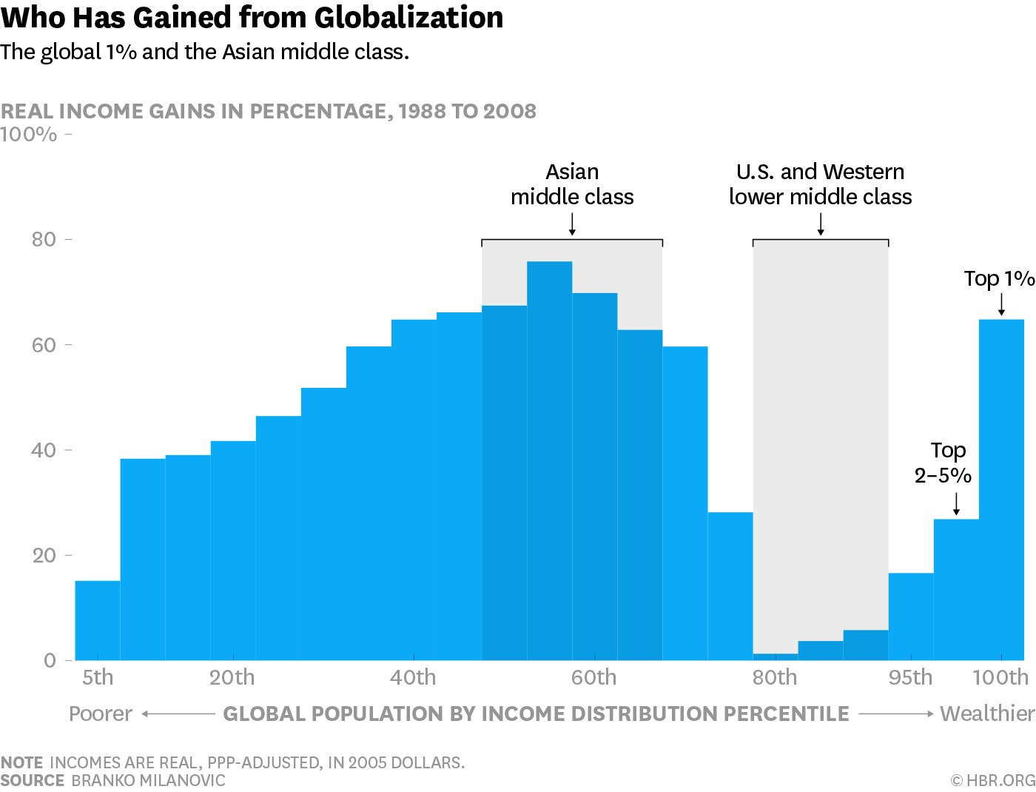
Ποιος έχει ωφεληθεί από την παγκοσμιοποίηση;

Slide 6
Η ΕΕ ως παράδειγμα εμπορικής ολοκλήρωσης
Η άρση των φραγμών στο διασυνοριακό εμπόριο (αρνητική εμπορική ολοκλήρωση) και η υιοθέτηση ρυθμίσεων από υπερεθνικές αρχές (θετική εμπορική ολοκλήρωση) έχουν καταστήσει την ΕΕ ως το πλέον αντιπροσωπευτικό παράδειγμα εμπορικής ολοκλήρωσης.
Στάδια εμπορικής/οικονομικής ολοκλήρωσης
Ζώνη Ελεύθερων Συναλλαγών (ΖΕΣ): Κατάργηση δασμών και ποσοτικών περιορισμών
Τελωνειακή Ένωση (ΤΕ): Ζώνη Ελεύθερων Συναλλαγών & υιοθέτηση κοινού εξωτερικού δασμολογίου (ΚΕΔ) στις εισαγωγές από τρίτες χώρες
Ενιαία Εσωτερική Αγορά (ΕΕΑ): ΖΕΣ & ΤΕ & απελευθέρωση του εμπορίου από περιορισμούς που δεν επιβάλλοντα στα οικονομικά σύνορα, όπως λ.χ. ρυθμίσεις ασφάλειας και υγιεινής προϊόντων, απαιτήσεις συσκευασίας, ρήτρες εργασιακών προδιαγραφών κ.α.
Κοινή Αγορά (ΚΑ): ΖΕΣ & ΤΕ & ΕΕΑ & ελεύθερη διακίνηση των παραγωγικών συντελεστών
Οικονομική και Νομισματική Ένωση (ΟΝΕ): Κατάργηση εθνικών συναλλαγματικών ισοτιμιών, υιοθέτηση κοινού νομίσματος, παραχώρηση άσκησης νομισματικής πολιτικής από υπερεθνική Κεντρική Τράπεζα
Πλήρης Οικονομική Ενοποίηση: Σχηματισμός ομοσπονδιακού κρατικού μορφώματος με κεντρική δημοσιονομική πολιτική και υπερεθνικό δημοσιονομικό προϋπολογισμό
Το 1^{ο} στάδιο αφορά στην αρνητική εμπορική ολοκλήρωση, ενώ τα υπόλοιπα, στη θετική οικονομική ολοκλήρωση.

Slide 7
Το θεσμικό πλαίσιο άσκησης της Κοινής Εμπορικής Πολιτικής της ΕΕ
Κοινή Πολιτική: Ανήκει στην αποκλειστική αρμοδιότητα της ΕΕ → Ασκείται από την Ευρωπαϊκή Επιτροπή, κατόπιν εντολής του Συμβουλίου, για την ΕΕ ως σύνολο → Τα κρ-μ δεν έχουν αυτόνομη (εθνική) εμπορική πολιτική.
Άρθρο 207 της Συνθήκης: Οι σχετικές διατάξεις περιέχονται στο Άρθρο 207 της Συνθήκης για τη Λειτουργία της ΕΕ. Στο πεδίο εφαρμογής των διατάξεων εντάσσονται:
Δασμολογικές & Εμπορικές συμφωνίες
Εμπορικές πτυχές της πνευματικής ιδιοκτησίας
Άμεσες Ξένες Επενδύσεις
Πολιτική Εξαγωγών
Μέτρα εμπορικής άμυνας (π.χ. αντι-ντάμπινγκ και εξαγωγικές επιδοτήσεις)
Θεσμική Διαδικασία: Στη διαδικασία εμπλέκονται η Ευρωπαϊκή Επιτροπή, το Συμβούλιο και το Ευρωπαϊκό Κοινοβούλιο. Η διαδικασία έχει ως ακολούθως:
Γενικοί στόχοι & επιδιώξεις χαράσσονται από το Συμβούλιο
Η Ευρωπαϊκή Επιτροπή έχει το δικαίωμα της νομοθετικής πρωτοβουλίας
Οι προτάσεις της τίθενται προς έγκριση από το Συμβούλιο και το Ευρωπ. Κοινοβούλιο μέσω της συνήθους νομοθετικής διαδικασίας.
Η Ευρωπαϊκή Επιτροπή υποβάλλει προτάσεις στο Συμβούλιο το οποίο την εξουσιοδοτεί για την έναρξη των εμπορικών διαπραγματεύσεων.
Η Ευρωπαϊκή Επιτροπή διαπραγματεύεται συνεπικουρούμενη από ειδικές επιτροπές γνωμοδότησης που ορίζει το Συμβούλιο.
Για την εφαρμογή της συμφωνίας απαιτείται η έγκριση του Ευρωπ. Κοινοβουλίου και η κύρωσή της από το σύνολο των εθνικών Κοινοβουλίων.
Πεδία εφαρμογής της Κοινής Εμπορικής Πολιτικής

Slide 8
Η Συνήθης Νομοθετική Διαδικασία
Η Συνήθης Νομοθετική Διαδικασία θέτει το Ευρωπαϊκό Κοινοβούλιο στο ίδιο επίπεδο εξουσιών με το Συμβούλιο σε ευρύ φάσμα τομέων (λ.χ. οικονομική διακυβέρνηση, μετανάστευση, ενέργεια, μεταφορές, περιβάλλον, προστασία καταναλωτών). Η μεγάλη πλειονότητα της ευρωπαϊκής νομοθεσίας θεσπίζεται από κοινού από το Ευρωπαϊκό Κοινοβούλιο και το Συμβούλιο. Η διαδικασία είναι η ακόλουθη:
Η Επιτροπή αποστέλλει την πρότασή της στο Κοινοβούλιο και το Συμβούλιο, όπου η πρόταση συζητείται δύο φορές διαδοχικά.
Μετά από δύο αναγνώσεις, αν τα δύο θεσμικά όργανα δεν καταλήξουν σε συμφωνία, η πρόταση υποβάλλεται στην επιτροπή συνδιαλλαγής, αποτελούμενη από ίσο αριθμό εκπροσώπων του Συμβουλίου και του Κοινοβουλίου.
Οι εκπρόσωποι της Ευρωπαϊκής Επιτροπής συμμετέχουν στις συνεδριάσεις.
Αν η επιτροπή καταλήξει σε συμφωνία, το συμφωνηθέν κείμενο αποστέλλεται στο Κοινοβούλιο και το Συμβούλιο για τρίτη ανάγνωση, ώστε να υιοθετηθεί τελικώς ως νομοθετικό κείμενο.
Η οριστική συμφωνία των δύο θεσμικών οργάνων είναι απολύτως αναγκαία για την έγκριση του κειμένου.
Ακόμη κι αν συμφωνηθεί στην επιτροπή συνδιαλλαγής κοινό κείμενο, το Κοινοβούλιο έχει το δικαίωμα να απορρίψει την προταθείσα πράξη με πλειοψηφία των παρόντων μελών.

Slide 9
Οι γενικοί στόχοι της Εμπορικής Πολιτικής της ΕΕ
1. Η δημιουργία ενός δίκαιου και ανοικτού συστήματος παγκόσμιου εμπορίου
Σεβασμός στην τήρηση των κανόνων που θεσπίζονται από τον ΠΟΕ για το πολυμερές σύστημα εμπορικών διαπραγματεύσεων
Ανταπόκριση της ανάγκης των λιγότερο ανεπτυγμένων χωρών για αξιοποίηση των ευκαιριών που παρέχει το διεθνές εμπόριο
2. Διεύρυνση της πρόσβασης στις αγορές με τις χώρες-εταίρους
Διαπραγμάτευση της ΕΕ με άλλες χώρες με σκοπό τη σύναψη συμφωνιών ελεύθερου εμπορίου (Ζώνες Ελεύθερων Συναλλαγών)
3. Διασφάλιση ότι και οι υπόλοιπες χώρες θα σέβονται τους κανόνες του «παιχνιδιού»
Επί ίσοις όροις πρόσβαση των εταιρειών της ΕΕ σε προμήθειες που αφορούν σε ξένες αγορές
Αναζήτηση νέων ευκαιριών για τους Ευρωπαίους επενδυτές
Δίκαιο και Ανοικτό εμπορικό σύστημα
Καταπολέμηση λαθρεμπορίου και πειρατείας
4. Διασφάλιση ότι το εμπόριο θα αποτελέσει πηγή διατηρήσιμης ανάπτυξης
Ενεργή υποστήριξη της προσπάθειας των Λιγότερο Ανεπτυγμένων Χωρών να απεγκλωβιστούν από την παγίδα φτώχιας (και) μέσω του εμπορίου
Πρόσβαση των ΛΑΧ στην αγορά της ΕΕ
Συνδρομή στην αναβάθμιση παραγωγικών υποδομών και τεχνογνωσίας
5.Άλλοι στόχοι
Προστασία περιβάλλοντος και καταπολέμηση κλιματικής αλλαγής
Βελτίωση συνθηκών εργασίας για τους εργαζόμενους στις φτωχότερες χώρες
Διασφάλιση υψηλότερων δυνατών προδιαγραφών υγιεινής και ασφάλειας κατά την παραγωγή των προϊόντων που η ΕΕ εισάγει και εξάγει

Slide 10
Γιατί Κοινή Εμπορική Πολιτική;
Επιχειρήματα υπέρ της Κοινής Εμπορικής Πολιτικής
Στρεβλώσεις και φραγμοί στον ανταγωνισμό εντός της Ενιαίας Εσωτερικής Αγοράς: Για παράδειγμα, η ύπαρξη 28 εθνικών εμπορικών πολιτικών θα δημιουργούσε διαφορισμό τιμών για τα ίδια εισαγόμενα αγαθά, λόγω διαφορετικής δασμολογικής πολιτικής.
Ενίσχυση διαπραγματευτικής θέσης της ΕΕ στο διεθνές σύστημα εμπορικών διαπραγματεύσεων: Όσο μεγαλύτερο το μέγεθος της αγοράς τόσο πιο ελκυστική η παραχώρηση πρόσβασης σε αυτήν για τους εξαγωγείς των τρίτων χωρών και άρα τόσο ευχερέστερη η δυνατότητα της ΕΕ να αποσπά αντίστοιχες παραχωρήσεις για τους δικούς της εξαγωγείς
Νομική και διοικητική ομοιομορφία
Επιχειρήματα εναντίον της Κοινής Εμπορικής Πολιτικής
Αυξημένη ετερογένεια → Δυσχέρεια στη χάραξη ενιαίων στόχων και προτεραιοτήτων και στην επίτευξη σύγκλισης λόγω διαφορετικών εθνικών προτιμήσεων. Οι διαδοχικές διευρύνσεις επέτειναν το πρόβλημα με τις χώρες του βιομηχανικού Βορρά να είναι σταθερά προσηλωμένες στην περαιτέρω απελευθέρωση του εμπορίου (εξαγωγικά συμφέροντα) και τις χώρες του Νότου να επιζητούν μεγαλύτερη προστασία της εγχώριας παραγωγής από τον εξωτερικό ανταγωνισμό.
Οι θέσεις των κρ-μ εναλλάσσονται μεταξύ προστατευτισμού και απελευθέρωσης, αναλόγως των εγχώριων συσχετισμών συμφερόντων.
Για την ενίσχυση της ευελιξίας και, παράλληλα τη δημοκρατική νομιμοποίηση της διαδικασίας, το ΔΕΚ ενίσχυσε από τη μία τις αρμοδιότητες της Ευρωπαϊκής Επιτροπής και, από την άλλη, την αρμοδιότητα του Κοινοβουλίου να εγκρίνει τις σχετικές συμφωνίες.

Slide 11
Η θέση της ΕΕ στο παγκόσμιο εμπόριο
Η Ευρωπαϊκή Ένωση:
Αποτελεί τη μεγαλύτερη οικονομική περιοχή στον κόσμο
Είναι ο μεγαλύτερος «παίκτης» στο εμπόριο βιομηχανικών προϊόντων και υπηρεσιών
Είναι πρώτη σε υποδοχή και αποστολή Άμεσων Ξένων Επενδύσεων
Αποτελεί τον κορυφαίο εμπορικό εταίρο για 80 χώρες (οι ΗΠΑ, λ.χ., για 20 χώρες)
Είναι η περισσότερο ανοικτή αγορά για τις αναπτυσσόμενες οικονομίες
Ο μέσος εφαρμοζόμενος δασμός που επιβάλλει η ΕΕ στα εισαγόμενα αγαθά είναι από τους χαμηλότερους, ενώ για το 70% περίπου των εισαγωγών επιβάλλει μηδενικό ή μειωμένο δασμό
Δεν αντέδρασε στην κρίση με μέτρα προστατευτικής κατεύθυνσης, όπως έκαναν άλλες ανεπτυγμένες και ταχέως αναπτυσσόμενες οικονομίες

Slide 12
Γράφημα 1. Μερίδιο του παγκόσμιου ΑΕΠ, 2004 και 2014
Πηγή: Eurostat, EU in the World, 2015

Slide 13
Γράφημα 2. Μερίδιο εξαγωγών στο παγκόσμιο σύνολο εξαγωγών, 2004 και 2014
Πηγή: Eurostat, International Trade Statistics

Slide 14
Γράφημα 3. Μερίδιο εισαγωγών στο παγκόσμιο σύνολο εισαγωγών, 2004 και 2014
Πηγή: Eurostat, International Trade Statistics

Slide 15
Γράφημα 4. Μερίδιο της ΕΕ-28 ως προορισμός για τις εξαγωγές αγαθών των κυριότερων εμπορικών εταίρων της G-20, 2004 και 2014 (% του συνολικού προορισμού εξαγωγών για τις συγκεκριμένες οικονομίες)
Πηγή: Eurostat, EU in the World, 2015

Slide 16
Γράφημα 5. Μερίδιο της ΕΕ-28 ως πηγή προέλευσης εισαγωγών αγαθών από τους κυριότερους εμπορικούς εταίρους της G-20, 2004 και 2014 (% της συνολικής προέλευσης εισαγωγών για τις συγκεκριμένες οικονομίες)
Πηγή: Eurostat, EU in the World, 2015

Slide 17
Γράφημα 6. Εμπόριο υπηρεσιών της ΕΕ, 2002, 2007 και 2012 (δισεκ. ευρώ)

Slide 18
Γράφημα 7. Εισαγωγές και εξαγωγές υπηρεσιών της ΕΕ 28 ανά κυριότερο εμπορικό εταίρο, 2014 (% του συνόλου των εξαγωγών και εισαγωγών υπηρεσιών)
Πηγή: Eurostat, EU in the World, 2015

Slide 19
Γράφημα 8. Μερίδιο εισαγωγών της ΕΕ 28 στο εμπόριο με 3^{ες} χώρες ανά κατηγορία προϊόντος, 2015
Πηγή: Eurostat, EU in the World, 2015

Slide 20
Γράφημα 9. Μερίδιο εξαγωγών της ΕΕ 28 στο εμπόριο με 3^{ες} χώρες ανά κατηγορία προϊόντος, 2015
Πηγή: Eurostat, EU in the World, 2015

Slide 21
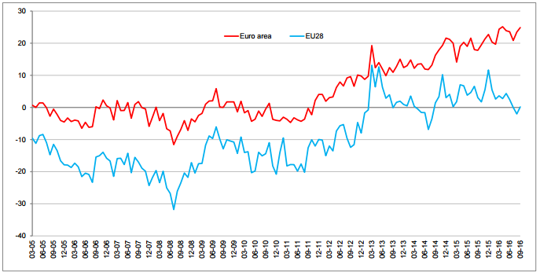
Γράφημα 10. Εμπορικό ισοζύγιο ΕΕ 28 και Ευρωζώνης, € δισεκ.
Πηγή: Eurostat, EU in the World, 2015

Slide 22
Η ΕΕ και ο Παγκόσμιος Οργανισμός Εμπορίου (ΠΟΕ)
Λίγα λόγια για τον ΠΟΕ
Ο ΠΟΕ αποτελείται από 159 μέλη και θέτει το πλαίσιο για τη διεξαγωγή εμπορίου μεταξύ των μελών του μέσω αποφάσεων που λαμβάνονται βάσει συναίνεσης
Στους κόλπους του ΠΟΕ επιλύονται εμπορικές διαφωνίες που ενδέχεται να προκύψουν μεταξύ των μελών του Οργανισμού
Θέτει το νομικό/δεσμευτικό πλαίσιο για τη διεξαγωγή του εμπορίου στη βάση συμφωνιών που συνάπτονται ύστερα από την επιτυχή έκβαση των διαπραγματεύσεων
Εποπτεύει την εμπορική πολιτική των μελών του μέσω του Μηχανισμού Εποπτείας της Εμπορικής Πολιτικής
Θεμελιώδης αρχή του ΠΟΕ είναι η Αρχή του Πλέον Ευνοούμενου Κράτους (Most Favoured Nation): Σύμφωνα με την αρχή αυτή, κάθε παραχώρηση (με τη μορφή βελτίωσης της πρόσβασης στην αγορά του) που κάνει ένα κράτος προς ένα άλλο, τότε, αυτομάτως, η βελτίωση αυτή ισχύει και για τα υπόλοιπα κράτη μέλη του ΠΟΕ.
Η αρχή της ενιαίας συμφωνίας (Single Undertaking): Σύμφωνα με την αρχή αυτή, για να ολοκληρωθεί επιτυχώς ένας Γύρος Διαπραγματεύσεων, θα πρέπει να έχει επιτευχθεί συμφωνία σε όλα τα πεδία διαπραγματεύσεων (υπηρεσίες, γεωργία, δικαιώματα πνευματικής ιδιοκτησίας κ.α.). Η αρχή αυτή προωθεί το εμπόριο με έναν ολοκληρωμένο τρόπο, παράλληλα όμως, καθιστά δυσκολότερη την κατάληξη των διαπραγματεύσεων, λόγω των πολλών διαφωνιών που ανακύπτουν.

Slide 23
Οι Τρεις Πυλώνες του ΠΟΕ
ΠΟΕ
GATT (General Agreement on Tariffs and Trade): Απελευθέρωση στο εμπόριο γεωργικών και μη γεωργικών προϊόντων
GATS (General Agreement on Trade in Services): Απελευθέρωση στο εμπόριο υπηρεσιών
TRIPS (Trade Related Aspects of Intellectual Property Rights): Προστασία δικαιωμάτων πνευματικής ιδιοκτησίας

Slide 24
Η ΕΕ και ο Παγκόσμιος Οργανισμός Εμπορίου (ΠΟΕ)
Η ΕΕ είναι προσηλωμένη στο πολυμερές σύστημα εμπορικών διαπραγματεύσεων, όπως αυτό ενσαρκώνεται από τον ΠΟΕ.
Υποστηρίζει ενεργά τις εργασίες στο πλαίσιο του ΠΟΕ για τη θέσπιση κανόνων σεβαστών από όλους, την απελευθέρωση του εμπορίου και την ανάπτυξη για τις Λιγότερο Ανεπτυγμένες Χώρες (ΛΑΧ). Στο πλαίσιο αυτό εντάσσονται δύο σημαντικές πρωτοβουλίες της ΕΕ:
Τα πάντα εκτός από όπλα (Everything But Arms): Πλήρης πρόσβαση στις εξαγωγές των 50 φτωχότερων χωρών του πλανήτη για όλα τα προϊόντα πλην όπλων.
Βοήθεια για το εμπόριο (Aid for Trade): Παροχή βοήθειας για την απόκτηση υποδομών και τεχνογνωσίας που θα διευκολύνει την εξαγωγική δραστηριότητα των ΛΑΧ και θα αναβαθμίσει την εξαγωγική τους διάρθρωση προς προϊόντα υψηλότερης προστιθέμενης αξίας.

Slide 25
Η ΕΕ και Ο Αναπτυξιακός Γύρος της Ντόχα
Ο τελευταίος (και μη ολοκληρωμένος) Γύρος εμπορικών διαπραγματεύσεων ξεκίνησε στη Ντόχα του Κατάρ τον Νοέμβριο του 2001. Ονομάζεται Αναπτυξιακός, καθώς σκοπεύει στην περαιτέρω απελευθέρωση του διεθνούς εμπορίου διευκολύνοντας παράλληλα την ενσωμάτωση σε αυτό των αναπτυσσόμενων και λιτότερο ανεπτυγμένων οικονομιών.
Βασικότερα Ζητήματα προς Διαπραγμάτευση
Η μεταρρύθμιση στο καθεστώς γεωργικών επιδοτήσεων
Η δέσμευση από όλα τα συμμετέχοντα μέρη ότι η νέα συμφωνία για την απελευθέρωση του εμπορίου θα έχει ως προτεραιότητα την προώθηση της διατηρήσιμης ανάπτυξης για τις φτωχότερες χώρες του πλανήτη
Η βελτίωση της πρόσβασης στις αγορές των ανεπτυγμένων οικονομιών για τους εξαγωγείς των αναπτυσσόμενων και λιγότερο ανεπτυγμένων χωρών
Οι επιδιώξεις της ΕΕ
Βελτίωση της πρόσβασης στις αγορές βιομηχανικών προϊόντων των ανεπτυγμένων και αναδυόμενων οικονομιών για τους εξαγωγείς της ΕΕ → μείωση δασμών και ρυθμιστικών εμποδίων που ισοδυναμούν σε διακρίσεις εις βάρος των ευρωπαϊκών εξαγωγών
Μεταρρύθμιση του καθεστώτος επιδοτήσεων στη βιομηχανία και του συστήματος κυβερνητικής στήριξης τιμών εισροών προς όφελος των εγχώριων παραγωγών (διαφορισμός τιμών)

Slide 26
Οι επιδιώξεις της ΕΕ (συνέχεια)
Όσον αφορά στην γεωργία, η ΕΕ έχει δεσμευτεί για την προώθηση συμφωνίας που θα περιορίζει τις γεωργικές επιδοτήσεις (στρέβλωση τιμών σε βάρος των πιο φτωχών χωρών που είναι καθαροί εξαγωγείς του πρωτογενούς γεωργικού τομέα) και θα εξαλείψει πλήρως τις εξαγωγικές επιδοτήσεις
Μεγαλύτερη πρόσβαση σε ξένες αγορές για τον τομέα των υπηρεσιών χωρίς όμως να επιδιώκεται η πλήρης απορύθμιση τομέων για τους οποίους υφίσταται ζωτικό δημόσιο συμφέρον (π.χ. οπτικοακουστικές υπηρεσίες)
Επίτευξη συμφωνίας για ένα πακέτο αναπτυξιακών μέτρων τα οποία θα περιλαμβάνουν την επέκταση της απεριόριστης πρόσβασης για τις ΛΑΧ σε όσο το δυνατόν περισσότερες χώρες (όχι δηλαδή μόνο τις πλουσιότερες).
Επί ίσοις όροις πρόσβαση στις δημόσιες συμβάσεις προμηθειών τρίτων χωρών
Διασφάλιση δικαιωμάτων πνευματικής ιδιοκτησίας για προϊόντα γνώσης και προϊόντα εμπορικής φίρμας (ή προϊόντα φήμης).

Slide 27
Υπηρεσίες και γεωργία: Τα δύο μεγάλα αγκάθια των πολυμερών διαπραγματεύσεων
Υπηρεσίες
Η ΕΕ, με τις υπηρεσίες να αποτελούν το 75% περίπου το ΑΕΠ, και τα 3/4 των εργαζομένων να απασχολούνται στον τριτογενή τομέα, επιδιώκει το άνοιγμα των αγορών υπηρεσιών των τρίτων χωρών.
Η διαπραγμάτευση αφορά στην υποβολή προτάσεων για άνοιγμα της αγοράς ανά τομέα. Ειδικότερα, κάθε κράτος δεσμεύεται να παρέχει στις ξένες επιχειρήσεις την ίδια μεταχείριση που παρέχει στις εγχώριες, ανά τομέα εξειδίκευσης (π.χ. μεταφορές, τραπεζική, ασφαλιστικές υπηρεσίες κ.α.). Πρόκειται για επέκταση της αρχής του πλέον ευνοούμενου κράτους.
Η ΕΕ έχει υποβάλλει σχετική πρόταση για 115 τομείς, που είναι και οι περισσότεροι από κάθε άλλο κράτος μέλος του ΠΟΕ.
Η δυσκολία στην απελευθέρωση του εμπορίου υπηρεσιών έγκειται στο γεγονός πως οι υπηρεσίες αγγίζουν πολιτικώς και κοινωνικώς ευαίσθητα ζητήματα της εγχώριας ρυθμιστικής πολιτικής (λ.χ. δικαίωμα διαμονής και εγκατάστασης σε ξένη χώρα).
Αξίζει δε να σημειωθεί πως για άλλους τομείς υπηρεσιών στους οποίους η ΕΕ είναι καθαρός εισαγωγέας υπηρεσιών (οπτικοακουστικές υπηρεσίες), διατηρεί μία πολύ πιο συντηρητική στάση επικαλούμενη ζητήματα διαφύλαξης του ευρωπαϊκών πολιτιστικών αξιών και παραδόσεων.

Slide 28
Γεωργία
Η ΕΕ έχει κατά το παρελθόν κατηγορηθεί για εκτεταμένες στρεβλώσεις στο εμπόριο γεωργικών προϊόντων, τόσο μέσω των γενναιόδωρων επιδοτήσεων, όσο και μέσω υψηλής προστασίας του γεωργικού τομέα. Βέβαια, και οι υπόλοιπες χώρες (ΗΠΑ, Ιαπωνία, Ινδία κ.α.) παρέχουν υψηλό επίπεδο προστασίας του γεωργικού τομέα, τόσο για οικονομικούς (Ινδία), όσο και για πολιτικούς λόγους (ΗΠΑ, ΕΕ).
Οι συγκεκριμένες πολιτικές βλάπτουν πρωτίστως τις φτωχότερες χώρες, οι οποίες είναι καθαροί εξαγωγείς προϊόντων του πρωτογενούς τομέα. Για το λόγο αυτό, στον Αναπτυξιακό Γύρο της Ντόχα, οι ανεπτυγμένες οικονομίες είχαν δεσμευτεί για μείωση του επιπέδου προστασίας του γεωργικού τομέα, προκειμένου να συμβάλλουν στην ενσωμάτωση των ΛΑΧ στο διεθνές εμπόριο γεωργικών προϊόντων.
Στην ΕΕ, οι διαδοχικές μεταρρυθμίσεις της ΚΑΠ προς την κατεύθυνση της αγοραίας λογικής, ήταν, μεταξύ άλλων, και προϊόν πιέσεων των εμπορικών εταίρων της ΕΕ για μείωση του βαθμού προστασίας της γεωργίας και μείωσης (αν όχι εξάλειψης) των εξαγωγικών επιδοτήσεων.
Η ΕΕ πρότεινε, στο πλαίσιο του Γύρου της Ντόχα, τη μεταρρύθμιση των προγραμμάτων επιδότησης, υπό την αίρεση αντίστοιχης δέσμευσης από τις υπόλοιπες ανεπτυγμένες οικονομίες. Επίσης, δέχεται τη μείωση κατά 60% των δασμολογικών της συντελεστών, κατά 80% των (μη εξαγωγικών) επιδοτήσεων και την πλήρη εξάλειψη των εξαγωγικών επιδοτήσεων. Ωστόσο, στις παραχωρήσεις αυτές, υφίσταται μεγάλος αριθμός εξαιρέσεων που διατηρεί, εν μέρει τουλάχιστον, τις στρεβλώσεις στο εμπόριο γεωργικών προϊόντων.

Slide 29
Γράφημα 5. Οι δασμολογικοί συντελεστές βάσει της αρχής του πλέον ευνοούμενου κράτους για ΕΕ και επιλεγμένες χώρες, σε γεωργικά και μη γεωργικά προϊόντα, 2013.

Slide 30
Γράφημα 6. Δασμολογικοί συντελεστές για συγκεκριμένες κατηγορίες γεωργικών προϊόντων και μέσος δασμολογικός συντελεστής για τα γεωργικά προϊόντα της ΕΕ, 2013.

Slide 31
Εμπόριο, Δικαιώματα Πνευματικής Ιδιοκτησίας
Τα δικαιώματα πνευματικής ιδιοκτησίας αποτελούν, πλέον, σημαντικό τμήμα του διεθνούς εμπορίου. Το μεγαλύτερο μέρος της αξίας προϊόντων όπως τα φάρμακα και άλλα προϊόντα υψηλής τεχνολογίας και τεχνογνωσίας, δεν εδράζεται στα υλικά συσκευασίας αλλά στο υψηλό επίπεδο γνώσης και πληροφορίας που αυτά ενσωματώνουν (προϊόντα γνώσης). Η υψηλή προστιθέμενη αξία μπορεί να εντοπιστεί και σε προϊόντα χαμηλής τεχνολογίας (π.χ. ρούχα), η οποία προέρχεται από τον ξεχωριστό σχεδιασμό και την αξία της εταιρικής φίρμας (προϊόντα φήμης).
Η συνάφεια της εμπορικής πολιτικής με τα προϊόντα γνώσης και φήμης δεν έγκειται στον περιορισμό των εισαγωγών τους, αλλά στην προστασία των δικαιωμάτων των δημιουργών τους. Αυτό συνεπάγεται κόστος για την απόκτηση του δικαιώματος εκμετάλλευσης των συγκεκριμένων προϊόντων. Αρκετά συχνά, το κόστος αυτό είναι πολύ υψηλό για τις φτωχότερες οικονομίες, ενώ το θέμα αποκτά ιδιαίτερη ευαισθησία όταν πρόκειται για αναγκαία αγαθά, όπως τα φάρμακα.
Επιχείρημα υπέρ της ελεύθερης διάθεσής τους: Βραχυχρόνια, η προστασία των προϊόντων γνώσης παραβιάζει τον κανόνα σύμφωνα με τον οποίο τα δημόσια αγαθά, το οριακό κόστος χρήσης των οποίων είναι μηδέν, θα έπρεπε να διατίθενται δωρεάν. Έτσι διασφαλίζεται η διάδοση της γνώσης και την πληροφορίας (δημόσια αγαθά) στο κοινωνικό σύνολο (στατική)
Επιχείρημα κατά της ελεύθερης διάθεσής τους: Μακροχρόνια, η διοχέτευση πόρων προς την έρευνα, την καινοτομία και την ανάπτυξη που απαιτείται για την επινόηση των αγαθών αυτών απαιτεί την ύπαρξη ελκυστικών αποδόσεων. Αν αυτά διατίθενται δωρεάν, τότε εξασθενεί το κίνητρο επένδυσης σε προϊόντα γνώσης και φήμης (δυναμική ισορροπία).

Slide 32
Εμπόριο & Δικαιώματα Πνευματικής Ιδιοκτησίας (συνέχεια)
Η ΕΕ, όπως και οι υπόλοιπες ανεπτυγμένες οικονομίες, είναι μία οικονομία γνώσης. Είναι ένθερμος θιασώτης της προστασίας των δικαιωμάτων πνευματικής ιδιοκτησίας στο διεθνές εμπόριο, καθώς είναι καθαρός εξαγωγέας των σχετικών προϊόντων.
Στο πλαίσιο αυτό, έχει υπογραφεί η Συμφωνία περί Δικαιωμάτων Πνευματικής Ιδιοκτησίας που σχετίζονται με το εμπόριο (TRIPS – Trade-Related Aspects of Intellectual Property Rights), κατόπιν πιέσεων κυρίως από ΕΕ και ΗΠΑ (καθόλου τυχαίο φυσικά).
Ύστερα από αντιδράσεις των αναπτυσσόμενων οικονομιών, στην εναρκτήρια διακήρυξη του Γύρου της Ντόχα, περιλήφθηκε δέσμευση κατά την οποία τα TRIPS δεν θα υπονομεύουν την εκπλήρωση στόχων προστασίας της δημόσιας υγείας στις αναπτυσσόμενες οικονομίες.
Εμπόριο, Περιβάλλον και Σκιώδης Προστατευτισμός
Εδραίωση Οικολογικής Συνείδησης-Κλιματική αλλαγή – Φαινόμενο του Θερμοκηπίου – Ρύπανση και εξάντληση φυσικών πόρων –Διεθνές εμπόριο
Η εδραίωση της οικολογικής συνείδησης συνήθως συμβαδίζει με την άνοδο του εθνικού εισοδήματος
Το ζήτημα είναι κατά πόσο θεωρείται ορθή πρακτική η εφαρμογή του περιορισμού των εισαγωγών προϊόντων η παραγωγή των οποίων προκαλεί αρνητικές διασυνοριακές εξωτερικότητες στο περιβάλλον.
Τι προβλέπει η οικονομική θεωρία: Προβλέπει την επιβολή μέτρων (περιβαλλοντικοί φόροι, αγορά ειδικών αδειών μόλυνσης κ.α.) στην πηγή της ρύπανσης και όχι περιορισμό των εισαγωγών.

Slide 33
Εμπόριο & Περιβάλλον (Συνέχεια)
Ποιο είναι το πρόβλημα της επιβολής μέτρων στην εστία της ρύπανσης: Είναι πολιτικώς δαπανηρή η επιλογή αυτή, καθώς διαβρώνει την ανταγωνιστικότητα του εγχώριου παραγωγικού τομέα (ειδικά για χώρες που βρίσκονται στα αρχικά και μεσαία στάδια ανάπτυξης, όπου η οικολογική ευαισθησία είναι σχετικώς χαμηλή και η ευθύνη επιβάρυνσης του πλανήτη δεν ανήκει στις χώρες αυτές).
Δεύτερη επιλογή: Ως 2^{η} επιλογή υποστηρίζεται η επιβολή περιορισμών στις εισαγωγές προϊόντων η παραγωγή των οποίων προκαλεί αρνητικές περιβαλλοντικές επιπτώσεις.
Ποιο είναι το πρόβλημα της 2^{ης} επιλογής: Η επίκληση περιβαλλοντικών λόγων, ως άλλοθι για την προστασία εγχώριων τομέων που πλήττονται από τον εξωτερικό ανταγωνισμό (σκιώδης προστατευτισμός). Επίσης, ο φραγμός των εισαγωγών δεν έχει αποδειχτεί επαρκές κίνητρο για υιοθέτηση περισσότερο φιλικών (και πιο δαπανηρών) προς το περιβάλλον παραγωγικών πρακτικών.
Η θέση της ΕΕ είναι πως οι εμπορικές συμφωνίες σε πολυμερές και περιφερειακό επίπεδο, θα πρέπει να συνοδεύονται από περιβαλλοντικές ρήτρες.
Το ζήτημα δεν θα πρέπει να εμπλέκεται στο πλαίσιο των εμπορικών διαπραγματεύσεων, αλλά να προωθείται σε άλλες πλατφόρμες διαπραγματεύσεων (π.χ. ΟΗΕ), ώστε να μην παρακωλύεται η διαδικασία απελευθέρωσης του εμπορίου με αιτιάσεις που είναι σχεδόν αδύνατο να επιλυθούν στο πλαίσιο αυτό.

Slide 34
Εμπόριο, Εργασιακές Προδιαγραφές και Σκιώδης Προστατευτισμός
Η σύνδεση προκύπτει από την άποψη πως το διεθνές εμπόριο και οι επενδύσεις δεν θα πρέπει να ωφελούν μόνο τις πολυεθνικές, αλλά το σύνολο των κοινωνιών.
«Φωνές» για εισαγωγή κοινωνικής ρήτρας στις εμπορικές διαπραγματεύσεις, ώστε να αποτρέπεται η καταστρατήγηση των εργασιακών δικαιωμάτων, ως μέσο απόκτησης συγκριτικού πλεονεκτήματος με αθέμιτα μέσα (fair trade).
Που έγκειται η δυσκολία: Ο περιορισμός των εισαγωγών, όχι μόνο δεν θα προασπίσει ένα μίνιμουμ σύνολο εργασιακών δικαιωμάτων, αλλά είναι πολύ πιθανό να έχει αντίθετη από την επιθυμητή επίδραση.
Στις αναπτυσσόμενες οικονομίες, όπου μεγάλο μέρος των εργαζομένων απασχολείται στον ανεπίσημο τομέα, η εφαρμογή τέτοιων συμφωνιών είναι εξαιρετικά δύσκολη.
Το επιχείρημα της Κούρσας Ανταγωνιστικής Απορρύθμισης: Σύμφωνα με αυτό, οι αναπτυσσόμενες χώρες αποκτούν ανταγωνιστικό πλεονέκτημα με αθέμιτο τρόπο μείωσης του κόστους εργασίας και «εξάγουν» πρακτικές κοινωνικού dumping στις ανεπτυγμένες χώρες. Το πλεονέκτημα αυτό ωστόσο, είναι ημιτελές, καθώς επικεντρώνεται μόνο στο κόστος εργασίας, αγνοώντας την παραγωγικότητα της εργασίας, όπου οι ανεπτυγμένες οικονομίες έχουν σαφέστατο πλεονέκτημα. Οι τελευταίες είναι ικανές να ανταγωνιστούν τις αναπτυσσόμενες χώρες, στους τομείς εκείνους που έχουν πλεονέκτημα.

Slide 35
Εμπόριο, Εργασιακές Προδιαγραφές και Σκιώδης Προστατευτισμός (συνέχεια)
Τα 4 βασικά εργασιακά δικαιώματα
Δικαίωμα ενώσεων εργαζομένων (συνδικαλισμός) και συλλογικών διαπραγματεύσεων
Απαγόρευση παιδικής εργασίας
Απαγόρευση καταναγκαστικής εργασίας
Απαγόρευση διακρίσεων
Η ΕΕ είναι στενά προσηλωμένη στην προάσπιση των συγκεκριμένων δικαιωμάτων, αλλά το ζήτημα είναι κατά πόσο ο ΠΟΕ είναι το κατάλληλο πεδίο προώθησης των εν λόγων επιδιώξεων.
Οι αναπτυσσόμενες χώρες ισχυρίζονται (όπως και με το περιβάλλον), πως η επίκληση κοινωνικής ρήτρας είναι άλλοθι προστατευτισμού (σκιώδης προστατευτισμός).
Στο κείμενο διακήρυξης του Αναπτυξιακού Γύρου της Ντόχα επιβεβαιώθηκε πως το κατάλληλο φόρουμ διευθέτησης των εν λόγω ζητημάτων είναι ο Διεθνής Οργανισμός Εργασίας (ILO)

Slide 36
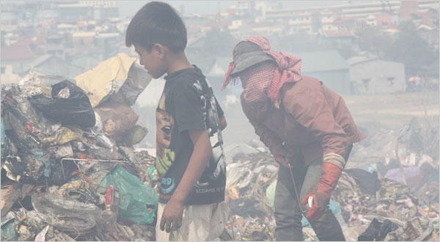
Παράδειγμα 1: Η περίπτωση της Καμπότζης
Στην εικόνα απεικονίζονται δύο ανήλικα παιδιά χωρίς παπούτσια, τα οποία ψάχνουν σε μία αυτοσχέδια χωματερή με έκλυση τοξικών αναθυμιάσεων, για ανακυκλώσιμα υλικά τα οποία πωλούν προς 5 λεπτά το κιλό. Πολλές οικογένειες διαμένουν σε παράγκες εντός των χωματερών αυτών. Ενώ χώρες όπως οι ΗΠΑ και η ΕΕ υποστηρίζουν τον περιορισμό εισαγωγών από εργοστάσια εκμετάλλευσης της εργασίας (sweatshops), πολλοί υποστηρίζουν ότι το πρόβλημα σε χώρες όπως η Καμπότζη (μεταξύ των οποίων και οι ίδιοι οι υπήκοοι της φτωχής αυτής χώρας) πως δεν υπάρχουν πολλά τέτοια εργοστάσια.
Πηγή: http://www.nytimes.com/2009/01/15/opinion/15kristof.html?_r=0

Slide 37
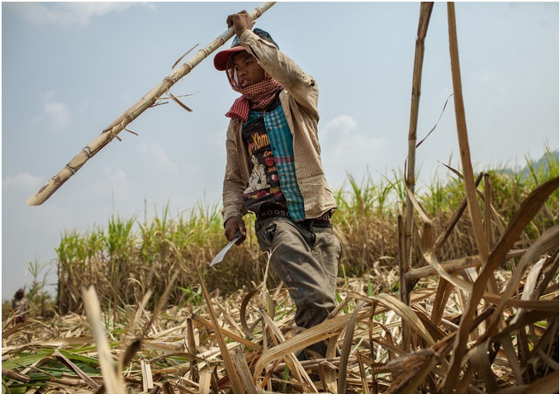
Παράδειγμα 2: Αναγκαστική απαλλοτρίωση σπιτιών και οικοπέδων από βιομηχανία ζάχαρης στην Καμπότζη
Περίπτωση αναγκαστικής απαλλοτρίωσης σπιτιών και οικοπέδων έναντι πολύ χαμηλού αντιτίμου από βιομηχανία ζάχαρης στην Καμπότζη. Τα θύματα υποστηρίζουν πως όσο οι Ευρωπαίοι συναλλάσσονται με την βιομηχανία ζάχαρης, τόσο θα συνεχίζονται αυτού του τύπου οι πρακτικές. Από την άλλη, η εταιρεία υποστηρίζει ότι λειτουργεί σύμφωνα με το νόμο και δίνει θέσεις εργασίας και αξιοπρεπή μισθό σε εργατικό δυναμικό που μέχρι πρότινος ζούσε κάτω από το όριο της φτώχιας. Το σύνολο σχεδόν των εξαγωγών ζάχαρης της Καμπότζης κατευθύνεται στην ΕΕ υπό την Everything But Arms πρωτοβουλία.
Πηγή: New York Times, http://www.nytimes.com/2013/10/01/business/international/in-cambodias-cane-fields.html?pagewanted=all

Slide 38
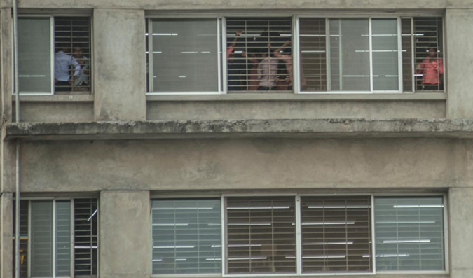
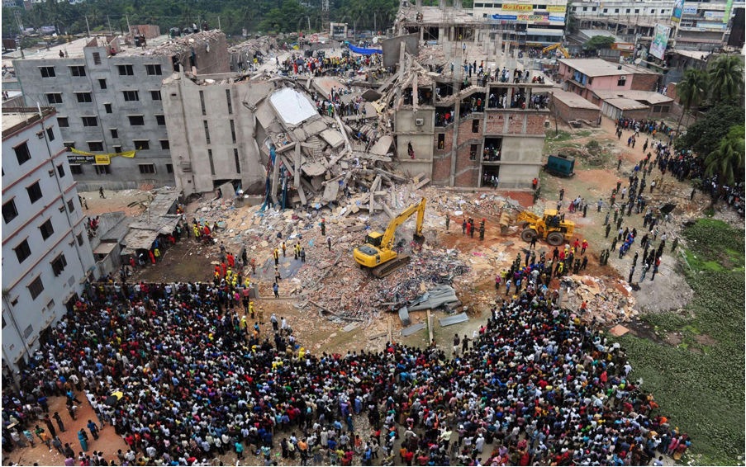
Παράδειγμα 3: Εργοστάσια κλωστοϋφαντουργίας στο Μπαγκλαντές
Εργοστάσιο κλωστοϋφαντουργίας σε προάστιο της Ντάκα. Ένα παρόμοιο κτίριο κατέρρευσε στις 24 Απριλίου του 2013 σκοτώνοντας περισσότερους από 1100 εργαζόμενους. Την επομένη της τραγωδίας οι εταιρείες Primark και H&M έθεσαν σε λειτουργία μία νομικώς δεσμευτική διαδικασία ελέγχου τήρησης προδιαγραφών πυρασφάλεια και ασφάλειας κτιρίων. Η αποτυχία πλήρωσης των κριτηρίων οδηγεί σε κλείσιμο των εργοστασίων με απόφαση των εταιρειών. Υπάρχουν όμως άλλες εταιρείες που υιοθετούν μία άλλη πιο χαλαρή συμφωνία (Alliance for Bangladesh Worker Safety) κατά την οποία το καθήκον του ελέγχουν φέρουν τρίτες υπηρεσίες με ελαστικότερες προδιαγραφές και χωρίς διορίες συμμόρφωσης. Επίσης, ζήτημα προς διαφωνία αποτελεί και ο βαθμός εμπλοκής των εργατικών ενώσεων.
Πηγή: Al Jazeera, http://projects.aljazeera.com/2015/08/rana-plaza/

Slide 39
Μέσα άμυνας εμπορικής πολιτικής
Μέτρα κατά του Dumping
Τι είναι το dumping: Το dumping είναι μία αθέμιτη εμπορική πρακτική κατά την οποία μία εταιρεία εξάγει ένα προϊόν σε τιμή χαμηλότερη από την εγχώρια τιμή. Σκοπός της πρακτικής είναι η απόκτηση (ή αύξηση) του μεριδίου αγοράς σε ξένες αγορές.
Η ΕΕ καταφεύγει πολύ συχνά σε μέτρα κατά του dumping τα οποία συνίστανται σε επιβολή αντισταθμιστικών δασμών, ώστε να ανεβάσουν την τιμή του προϊόντος στην εγχώρια τιμή του.
Για να θεμελιωθεί η κατηγορία κατά του dumping και να θεσπιστεί ο αντισταθμιστικός δασμός, θα πρέπει να συντρέχουν δύο προϋποθέσεις:
Το προς την ΕΕ εξαγόμενο προϊόν να πωλείται σε τιμή χαμηλότερη της εγχώριας τιμής
Οι Ευρωπαίοι παραγωγοί να υφίστανται ζημιά από την εν λόγω πρακτική.
Μέτρα έναντι επιδοτήσεων
Ως επιδότηση ορίζεται η παροχή οικονομικής συνδρομής από την κυβέρνηση και η οποία παρέχει όφελος/πλεονέκτημα προς την δικαιούχο επιχείρηση.
Η ΕΕ δύναται να επιβάλει αντισταθμιστικούς δασμούς προκειμένου να εξουδετερώσει το εν λόγω όφελος.

Slide 40
Περιφερειακές εμπορικές συμφωνίες
Η ΕΕ έχει αναπτύξει ένα πολύ πυκνό δίκτυο από εμπορικές προτιμησιακές συμφωνίες οι οποίες συνήθως παίρνουν τη μορφή Ζωνών Ελεύθερων Συναλλαγών.
Το κρίσιμο ζήτημα αφορά στο κατά πόσο αυτές οι συμφωνίες υπονομεύουν ή προάγουν το πολυμερές εμπορικό σύστημα το οποίο αποτελεί και την βέλτιστη επιλογή εμπορικής απελευθέρωσης.
Επιχειρήματα κατά των περιφερειακών εμπορικών συμφωνιών
Παραβίαση της αρχής του πλέον ευνοούμενου κράτους
Εκτροπή εμπορίου
Αδιαφάνεια και σύγκρουση των διατάξεων με τις διατάξεις του ΠΟΕ
Αύξηση διοικητικού κόστους και κόστους συναλλαγών.
Επιχειρήματα υπέρ των προτιμησιακών εμπορικών συμφωνιών
Εδραίωση και διάδοση της κουλτούρας απελευθέρωσης του εμπορίου
Πιθανή μείωση του αριθμού των κρατών που συμμετέχουν στις πολυμερείς εμπορικές διαπραγματεύσεις
Προνομιακή μεταχείριση των ΛΑΧ. Η ενσωμάτωση των περιφερειακών εμπορικών συμφωνιών στον ΠΟΕ προκαλεί διάβρωση του προτιμησιακού καθεστώτος που οι ΛΑΧ απολαμβάνουν από την ΕΕ

Slide 41
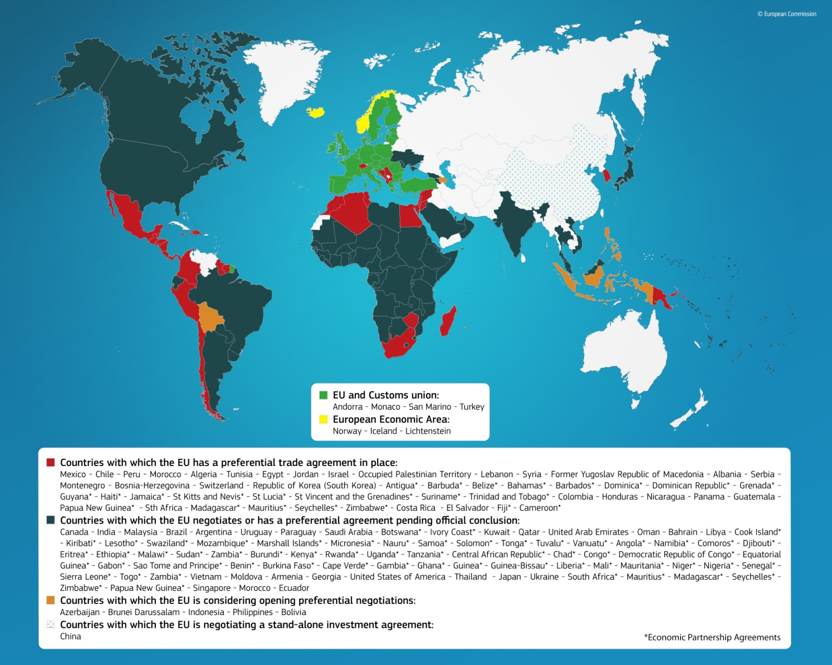
Γράφημα 7. Παγκόσμιος Χάρτης με τις περιφερειακές εμπορικές συμφωνίες της ΕΕ

Slide 42
Η ACTA (Anti- Counterfeiting Trade Agreement) και η Διατλαντική Συνεργασία για το Εμπόριο και τις Επενδύσεις (TTIP – Transatlantic Trade and Investment Partnership) και ο ρόλος του Ευρωπαϊκού Κοινοβουλίου
ACTA
Πρόκειται για διεθνή συμφωνία που αποσκοπεί στη συνεργασία των συμμετεχουσών χωρών για την καταπολέμηση των παραβιάσεων πνευματικής ιδιοκτησίας. Η ΕΕ είχε συμφέρον να προωθήσει τη συμφωνία στο πλαίσιο προάσπισης των δικαιωμάτων των εξαγωγέων της.
Πρόκειται για παραβιάσεις πνευματικής ιδιοκτησίας, εμπορικών σημάτων, ευρεσιτεχνιών και γεωγραφικών ενδείξεων.
Η προστασία τους συνεπάγεται (σύμφωνα με την ΕΕ και το Συμβούλιο) διαφύλαξη θέσεων εργασίας στην ΕΕ
Στις 4 Ιουλίου του 2012, το Ευρωπαϊκό Κοινοβούλιο καταψήφισε τη συμφωνία επικαλούμενο ζήτημα παραβίασης της ελεύθερης χρήσης του διαδικτύου, της ελευθερίας της έκφρασης και της προστασίας των προσωπικών δεδομένων.
Η ενίσχυση του ρόλου του Ευρωπαϊκού Κοινοβουλίου ενισχύει τη δημοκρατική νομιμοποίηση των εμπορικών διαπραγματεύσεων από πλευράς Ευρωπαϊκής Επιτροπής και μειώνει το δημοκρατικό έλλειμμα.
Για την απόρριψη της συμφωνίας, η Επιτροπή προσέφυγε στο ΔΕΚ.
Ευελιξία-αποτελεσματικότητα-εξυπηρέτηση εμπορικών/οικονομικών συμφερόντων και λογοδοσία-δημοκρατικός έλεγχος: οι 2 όψεις του ίδιου νομίσματος.

Slide 43
Διατλαντική Εταιρική Σχέση Εμπορίου και Επενδύσεων (TTIP)
I. Καλύτερη πρόσβαση στην αγορά των ΗΠΑ
II. Συνεργασία επί του ρυθμιστικού πλαισίου
II. Νέοι κανόνες

Slide 44
Διατλαντική Εταιρική Σχέση Εμπορίου και Επενδύσεων (TTIP)
Αφορά σε συμφωνία για δημιουργία Ζώνης Ελεύθερων Συναλλαγών μεταξύ ΗΠΑ-ΕΕ. Σκοπός η αύξηση των ρυθμών μεγέθυνσης και η δημιουργία θέσεων εργασίας, μέσω άρσης των εμπορικών φραγμών και τόνωσης των επενδύσεων.
Η συμφωνία έχε τρία στοιχεία:
Πρόσβαση στις αγορές μέσω άρσης των δασμολογικών και άλλων εμποδίων στο εμπόριο αγαθών και υπηρεσιών και διευκόλυνσης των επενδύσεων.
Βελτίωση της ρυθμιστικής συνεργασίας και μείωση των γραφειοκρατικών εμποδίων
Βελτιωμένη συνεργασία στην προώθηση κοινών διεθνών προδιαγραφών
Για την επικείμενη συμφωνία, το Ευρωπαϊκό Κοινοβούλιο έχει εκφράσει αντιρρήσεις γύρω από μία σειρά ζητημάτων, με προεξέχον αυτό της εισαγωγής γενετικώς μεταλλαγμένων τροφίμων στο εσωτερικό της ΈΕ. Οι ΗΠΑ είναι καθαρός εξαγωγέας αυτής της κατηγορίας προϊόντων και αναμένει σημαντικά οφέλη από την απελευθέρωση της πρόσβασης στις ευρωπαϊκές αγορές. Ωστόσο, με τα υπάρχοντα δεδομένα, θεωρείται δύσκολο να επικυρωθεί από το Ευρωπαϊκό Κοινοβούλιο συμφωνία που να επιτρέπει την ελεύθερη διακίνηση αυτών των προϊόντων στο εσωτερικό της ΕΕ. Το τελικό αποτέλεσμα θα εξαρτηθεί από τους συσχετισμούς συμφερόντων και, ειδικότερα, τη δυνατότητα των εξαγωγικών συμφερόντων να επικρατήσουν των ανησυχιών που εκφράζονται από κοινωνικές ομάδες και εν δυνάμει εκτεθειμένους στον ανταγωνισμό εγχώριων παραγωγών τροφίμων.

Slide 45
I. Καλύτερη Πρόσβαση στην Αγορά
Στόχοι
Άρση δασμολογικών και μη δασμολογικών εμποδίων στο εμπόριο προϊόντων:
Υπάρχουν προϊόντα στα οποία οι δασμοί είναι (ακόμη) πολύ υψηλοί, όπως για παράδειγμα είδη ένδυσης και υπόδησης (30%), ο ακατέργαστος καπνός (350%), οι ξηροί καρποί (130%). Άλλο παράδειγμα, η ΕΕ επιβάλλει δασμό 10% στην εισαγωγή αυτοκινήτων από ΗΠΑ, ενώ οι ΗΠΑ επιβάλλουν δασμό 2,5% για το ίδιο προϊόν.
Βελτίωση της πρόσβασης των ευρωπαϊκών εταιρειών παροχής υπηρεσιών στην αγορά των ΗΠΑ:
Επί ίσοις όροις ανταγωνισμός μεταξύ αμερικανικών και ευρωπαϊκών εταιρειών παροχής υπηρεσιών (για παράδειγμα, ανώτατο ποσοστό απόκτησης μετοχών αμερικανικών εταιρειών από Ευρωπαίους επενδυτές). Παράλληλα διασφαλίζεται το προνόμιο των κυβερνήσεων να θέτουν τις δικές τους προδιαγραφές για τις παροχές δημοσίων υπηρεσιών.
Δημόσιες προμήθειες:
Διασφάλιση επί ίσοις όροις συμμετοχής σε διαγωνισμούς που προκηρύττει το αμερικανικό δημόσιο.
Κανόνες προέλευσης:
Κανόνες που θα επιβεβαιώνουν στους καταναλωτές ότι τα προϊόντα έχουν πράγματι παραχθεί από Ευρωπαίους (και Αμερικανούς αντιστοίχως) παραγωγούς.

Slide 46
II. Συνεργασία επί του ρυθμιστικού πλαισίου
Στόχοι
Εναρμόνιση ρυθμίσεων που θα συμβάλει στην μείωση του γραφειοκρατικού κόστους:
Όσο τα πρότυπα είναι ίδια, αλλά αποκλίνουν τα ρυθμιστικά πλαίσια , τόσο πιο δαπανηρό είναι για τους εξαγωγείς να προσαρμόζονται σε αυτά. Το κόστος, μάλιστα, είναι σχετικώς υψηλότερο για τις μικρομεσαίες επιχειρήσεις. Η εναρμόνιση των ρυθμίσεων δεν θα υπονομεύει α) Την δημόσια υγεία, β) τα δικαιώματα των καταναλωτών, γ)το περιβάλλον, δ)άλλες θεματικές που προκαλούν θετικές κοινωνικές εξωτερικότητες.
Προώθηση διεθνούς συνεργασίας σε θέματα εναρμόνισης ρυθμίσεων και προδιαγραφών
Θέσπιση θεσμικών οργάνων (π.χ. Regulation Cooperation Body)
Ευαίσθητα ζητήματα:
- Όπου υπάρχουν θεμελιώδεις διαφωνίες, δεν θα επιδιώκεται σύγκλιση, ώστε να αποτραπεί το ενδεχόμενο υποβάθμισης της δημόσιας υγείας , του περιβάλλοντος και των δικαιωμάτων των καταναλωτών.
- Η TTIP δεν θα επηρεάσει το δικαίωμα της ΕΕ να θέτει τους δικούς της κανόνες για την επίτευξη στόχων πολιτικής
- Η TTIP δεν θα επηρεάσει την διαδικασία ψήφισης κανόνων, δημοκρατικού ελέγχου και λογοδοσίας.

Slide 47
III. Νέοι Κανόνες
Στόχοι
Διατηρήσιμη Ανάπτυξη: Διασφάλιση τήρησης ενός αμοιβαίως αποδεκτού επιπέδου εργασιακών και περιβαλλοντικών προδιαγραφών, διαφάνεια, συμμετοχή της κοινωνίας των πολιτών και εταιρική κοινωνική ευθύνη.
Θέσπιση κανόνων για την αμοιβαία βελτίωση πρόσβασης σε ενέργεια και πρώτες ύλες και ενθάρρυνση χρήσης πράσινης ενέργειας
Εναρμόνιση δασμολογικών ελεγκτικών διαδικασιών
Πλήρη αξιοποίηση της συμφωνίας για τις μικρομεσαίες επιχειρήσεις
Παροχή νέων επενδυτικών ευκαιριών και επί ίσοις όροις ανταγωνισμός για Αμερικανικές και Ευρωπαϊκές εταιρείες:
Αποτροπή διακριτικής μεταχείρισης των κυβερνήσεων σε βάρος των ξένων επενδυτών, προσέλκυση αμερικανικών επενδύσεων στην ΕΕ, σταθερό νομικό και θεσμικό επενδυτικό πλαίσιο, ρητή διασφάλιση του δικαιώματος των κυβερνήσεων να θεσπίζουν κανόνες.
Ενίσχυση της πολιτικής ανταγωνισμού στις δύο χώρες: Παρεμπόδιση δημιουργίας καρτέλ και φαινομένων κατάχρησης δεσπόζουσας θέσης, διασφάλιση επί ίσοις όροις ανταγωνισμού μεταξύ ιδιωτικών και δημοσίων επιχειρήσεων, και διαφάνεια στις κρατικές ενισχύσεις.
Προστασία δικαιωμάτων πνευματικής ιδιοκτησίας και προϊόντων προστατευόμενης ονομασίας προέλευσης

Slide 49
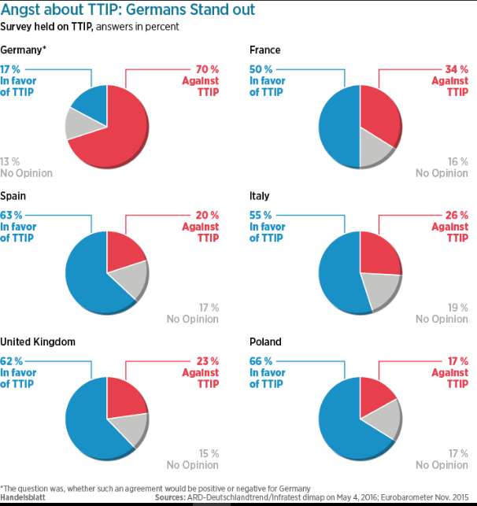
Η κοινή γνώμη για την TTIP

Slide 50
Η συνολική οικονομική και εμπορική συμφωνία (CETA) μεταξύ ΕΕ και Καναδά
Η CETA είναι μία διμερής εμπορική και οικονομική συμφωνία μεταξύ ΕΕ και Καναδά.
Αποβλέπει στην κατάργηση των δασμολογικών και μη δασμολογικών εμποδίων στο εμπόριο προϊόντων μεταξύ των δύο χωρών, στη διευκόλυνση της πρόσβασης στο εμπόριο υπηρεσιών και στη δημιουργία νέων επενδυτικών ευκαιριών.
Ενισχυμένο καθεστώς προστασίας δικαιωμάτων πνευματικής ιδιοκτησίας, αγαθών γνώσης και φήμης.
Προβλέπει θέσπιση διαφανών, προβλέψιμων και σταθερών κανόνων διεξαγωγής των οικονομικών και εμπορικών συναλλαγών.
Συνεργασία των ρυθμιστικών αρχών
Εγκαθίδρυση καινοτόμου συστήματος επίλυσης επενδυτικών διαφορών (Σύστημα Επενδυτικών Δικαστηρίων)

Slide 51
Οι διατάξεις της CETA για τους δασμούς στο εμπόριο προϊόντων
Κατάργηση των δασμών για το σύνολο σχεδόν των προϊόντων προέλευσης ΕΕ-Καναδά (Εξαιρούνται ορισμένα γεωργικά προϊόντα που λογίζονται ως υψηλής ευαισθησίας για τις δύο χώρες). Συνολικά προβλέπεται κατάργηση του 98,6% της συνολικής δασμολογικής προστασίας του Καναδά και του 98,7% για την ΕΕ αντιστοίχως.
Πλήρης κατάργηση των δασμών στα βιομηχανικά προϊόντα.
Κατάργηση του 91,7% της συνολικής δασμολογικής προστασίας του Καναδά για τα γεωργικά προϊόντα και του 93,8% για την ΕΕ αντιστοίχως.
Σε όρους όγκου εμπορίου γεωργικών προϊόντων το 95% της συνολικής αξίας (€2,2 δισεκ.)των εξαγωγών γεωργικών προϊόντων της ΕΕ προς τον Καναδά θα διεξάγεται χωρίς δασμούς.
Ιδιαίτερη σημασία έχει η κατάργηση των δασμών στα επεξεργασμένα γεωργικά προϊόντα και στα αλκοολούχα ποτά (περιλαμβανομένων των οίνων) που αποτελούν το βασικότερο εξαγωγικό προϊόν της ευρωπαϊκής γεωργικής βιομηχανίας προς τον Καναδά.

Slide 52
CETA και μη-δασμολογικά (τεχνικά) εμπόδια στο εμπόριο
Ενίσχυση διαφάνειας και συνεργασίας μεταξύ των ρυθμιστικών αρχών
Εξάλειψη διπλού ελέγχου για τη συμμόρφωση των εμπορευόμενων προϊόντων με τις εγχώριες προδιαγραφές → εξοικονόμηση κόστους ειδικά για μικρομεσαίες επιχειρήσεις
Υπηρεσίες και Επενδύσεις
Παραδείγματα διευκόλυνσης στο εμπόριο υπηρεσιών: Προσωρινή διαμονή, Αμοιβαία αναγνώριση επαγγελματικών δεξιοτήτων, Χρηματοπιστωτικές υπηρεσίες, διεθνείς θαλάσσιες μεταφορές, τηλεπικοινωνίες, ηλεκτρονικό εμπόριο
Παράρτημα Ι: Δέσμευση διατήρησης των υφιστάμενων περιορισμών έναντι επενδυτών και παρόχων υπηρεσιών και δέσμευση περαιτέρω διευκόλυνση πρόσβασης σε υπηρεσίες, όπως ταχυδρομικές υπηρεσίες, τηλεπικοινωνίες, θαλάσσιες μεταφορές.
Δημόσιες προμήθειες
Παραχώρηση συμμετοχής σε δημόσιους διαγωνισμούς σε εθνικό, περιφερειακό και τοπικό επίπεδο
Εμπόριο και διατηρήσιμη ανάπτυξη
Σεβασμός θεμελιωδών εργασιακών δικαιωμάτων (ILO)
Δικαίωμα κάθε κυβέρνησης να θεσπίζει ρυθμίσεις για θέματα περιβάλλοντος και εργασίας
Δέσμευση αποχής από πρακτικές περιβαλλοντικού και εργασιακού dumping
Λελογισμένη χρήση φυσικών πόρων

Slide 53
Προστασία επενδύσεων και σύστημα επίλυσης επενδυτικών διαφορών στη CETA
Σκοπός η εγκαθίδρυση ενός πιο δίκαιου, διαφανούς και θεσμοποιημένου συστήματος επίλυσης επενδυτικών διαφορών
Υψηλός βαθμός προστασίας των επενδυτών με παράλληλη διατήρηση του δικαιώματος των κυβερνήσεων να νομοθετούν και να ρυθμίζουν για ζητήματα δημόσιας πολιτικής, όπως η υγεία, η ασφάλεια, το περιβάλλον, η προστασία των καταναλωτών κ.α.
Θέσπιση ανεξάρτητου και μόνιμου επενδυτικού δικαστηρίου (με εφετείο) σε αντίθεση με τα ad hoc διμερή επενδυτικά δικαστήρια (προβλήματα αδιαφάνειας, καταχρηστικών ερμηνειών, αμφισημίας)
Ρητή κατοχύρωση του μονοπωλιακού δικαιώματος των κυβερνήσεων να θεσπίζουν ρυθμιστικούς κανόνες – σαφής λίστα περιπτώσεων που συνιστούν παραβίαση των συμπεφωνημένων – περιπτώσεις απαλλοτρίωσης επενδυτικής περιουσίας οι οποίες λογίζονται νόμιμες δεδομένου ότι παρέχεται επαρκής αποζημίωση και τεκμηριώνεται η απόφαση στη βάση προάσπισης του δημόσιου συμφέροντος – τήρηση αρχής μη-διάκρισης μεταξύ εγχώριων και ξένων επιχειρήσεων – η CETA παρέχει το ίδιο (και όχι υψηλότερο) καθεστώς προστασίας των Καναδών επενδυτών με αυτό που απολαμβάνουν οι Ευρωπαίοι επενδυτές – Αντικατάσταση των οχτώ υφιστάμενων (πολύ κατώτερων) διμερών επενδυτικών δικαστηρίων

Slide 54
Προβληματισμοί και ενστάσεις σχετικά με τη CETA
Παραμερισμός του δημόσιου συμφέροντος προς όφελος των πολυεθνικών επιχειρήσεων – μεροληπτικό σύστημα επενδυτικών δικαστηρίων
Υποβάθμιση εργασιακών και περιβαλλοντικών προδιαγραφών στο βωμό του επιχειρησιακού κέρδους
Δημοκρατικό Έλλειμμα – ελλιπής ενημέρωση κοινωνίας πολιτών, ενώσεων εργαζομένων και λοιπών άμεσα και έμμεσα ενδιαφερομένων
Ζημιά των μικρομεσαίων επιχειρήσεων (κυρίως στον πρωτογενή τομέα) λόγω της εισροής φθηνότερων ομοειδών προϊόντων (ενδεχομένως κατώτερης ποιότητας)
Παράδειγμα αντίδρασης: Το βέτο του περιφερειακού Κοινοβουλίου της Βαλλονίας, επικαλούμενο αντιρρήσεις για το Σύστημα Επενδυτικών Δικαστηρίων, τον κίνδυνο υποβάθμισης εργασιακών και περιβαλλοντικών προδιαγραφών και την έκθεση στον ανταγωνισμό μικρομεσαίων γεωργικών μονάδων.

Slide 55
Αντίλογος
Το νέο Σύστημα Επενδυτικών Δικαστηρίων είναι βελτιωμένο σε σχέση με τα διμερή επενδυτικά δικαστήρια που ήδη λειτουργούν στο εσωτερικό της ΕΕ
Η ΕΕ διατηρεί στο ακέραιο το δικαίωμά της να ρυθμίζει το επίπεδο των προδιαγραφών ποιότητας, ασφάλειας και υγιεινής των εισαγόμενων προϊόντων καθώς επίσης και το πλέγμα της εργατικής νομοθεσίας
Δημοκρατικό έλλειμμα και δικαίωμα κοινοβουλίου Βαλλονίας (3 εκ. κάτοικοι) να μπλοκάρει μία συμφωνία που έχει εγκριθεί από τα κοινοβούλια των λοιπών χωρών για την ΕΕ των 510 εκ. κατοίκων
Το διεθνές εμπόριο εντείνει τον ανταγωνισμό και συμβάλλει στην αύξηση του εύρους των καταναλωτικών επιλογών και την μείωση των τιμών
Αύξηση της οικονομικής μεγέθυνσης και της απασχόλησης μέσω αύξησης των εξαγωγών υπηρεσιών, της βελτίωσης των επενδυτικών ευκαιριών και τη θέσπιση σαφών και διαφανών κανόνων διεξαγωγής των εμπορικών συναλλαγών
Παράρτημα ΙΙ της συμφωνίας που παραχωρεί στις κυβερνήσεις το δικαίωμα θέσπισης περιοριστικών μέτρων μελλοντικά σε ευαίσθητους τομείς για την οικονομική δραστηριότητα και το δημόσιο συμφέρον

Slide 56
CETA και η μορφή της εμπορικής πολιτικής της ΕΕ στο μέλλον
Όσο η εμπορική πολιτική εκτείνεται και εμβαθύνει στο ρυθμιστικό πεδίο (αρμοδιότητα εθνικών κυβερνήσεων) τόσο κλονίζεται ο αποκλειστικός χαρακτήρας της αρμοδιότητας της Ευρωπαϊκής Επιτροπής για την άσκηση εμπορικής πολιτικής
Μεικτές εμπορικές συμφωνίες → Συμφωνίες που συνδυάζουν αποκλειστική αρμοδιότητα της Επιτροπής (για θέματα στα οποία υφίσταται αποκλειστική αρμοδιότητα) με κοινή αρμοδιότητα με εθνικές κυβερνήσεις (εφόσον εμπλέκονται ζητήματα για τα οποία οι εθνικές κυβερνήσεις έχουν λόγο)
Δίλημμα: Δημοκρατική θωράκιση των συμφωνιών Vs Αδυναμία ολοκλήρωσης εμπορικών συμφωνιών λόγω του πολύ μεγάλου και πολυποίκιλου βαθμού συναίνεσης που απαιτείται (Συμβούλιο, Ευρωπαϊκό Κοινοβούλιο, 38 Εθνικά και περιφερειακά κοινοβούλια).
Στο μέλλον, αν καθιερωθεί ο μικτός χαρακτήρας των εμπορικών συμφωνιών, η δυνατότητα της ΕΕ να συνάπτει παρόμοιες συμφωνίες περιορίζεται δραστικά.

Slide 57
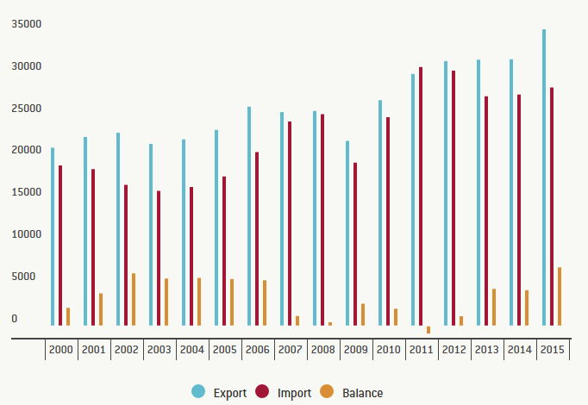
Εμπορικό ισοζύγιο ΕΕ-Καναδά
Πηγή: BATSAIKHAN U. (2016), “Maple syrup on Belgian waffles: EU-Canada trade”, http://bruegel.org/2016/10/mapple-syrup-on-belgian-waffles-eu-canada-trade/

Slide 58
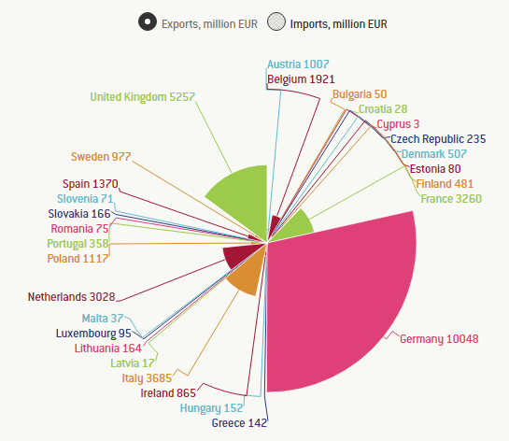
Εμπόριο κρατών-μελών της ΕΕ με τον Καναδά
Πηγή: BATSAIKHAN U. (2016), “Maple syrup on Belgian waffles: EU-Canada trade”, http://bruegel.org/2016/10/mapple-syrup-on-belgian-waffles-eu-canada-trade/

Slide 59
Η μεταβαλλόμενη φύση της παγκοσμιοποίησης
Παγκοσμιοποιημένες εφοδιαστικές αλυσίδες: Σε μία χώρα πραγματοποιείται ο σχεδιασμός του προϊόντος, σε άλλες η παραγωγή των συστατικών στοιχείων του, σε άλλη(ες) η συναρμολόγηση: → Δεν έχει, πλέον, τόσο νόημα να γίνεται λόγος για ανταγωνιστικότητα μεταξύ χωρών
Ο ανταγωνισμός διενεργείται σε επίπεδο διεθνών δικτύων παραγωγής και εφοδιασμού
Η τεχνολογία της πληροφορίας δίνει τη δυνατότητα στις εταιρείες να εξάγουν χωρίς αβεβαιότητα την τεχνογνωσία προς χώρες με φθηνότερο εργατικό δυναμικό: Οι Αμερικανοί εργάτες δεν ανταγωνίζονται απλώς τους Μεξικανούς εργάτες, αλλά τους Μεξικανούς εργάτες με γνώση της Αμερικανικής τεχνογνωσίας
Οι αναδυόμενες οικονομίες έχουν συμφέρον να δέχονται Άμεσες Ξένες Επενδύσεις και να καθίστανται μέρος των διεθνών δικτύων παραγωγής και εφοδιασμού
Σε ένα τέτοιο περιβάλλον, ο δασμός δεν έχει νόημα, καθώς απλώς αυξάνει το κόστος του εισαγόμενου προϊόντος που προορίζεται όμως να εξαχθεί εκ νέου
Οι εργαζόμενοι στις ανεπτυγμένες οικονομίες θα πρέπει να επικεντρώνονται σε τομείς υπηρεσιών που σχετίζονται με το σχεδιασμό των προϊόντων

